Slide 1
Project 03
팀장 : 김하영
팀원 : 유선우, 김동현, 조태식
데이터 분산처리 시스템 구현

Slide 2
Index
01
02
03
04
05
프로젝트 소개
설계
개발
결과
Q&A

Slide 3
01
프로젝트 소개

Slide 4
프로젝트 소개
데이터 분산처리 서비스 구현
네이버 뉴스 데이터를 이용하여 Hadoop 에코시스템 기반의 분산처리 시스템을 개발하였습니다.
분산처리된 데이터를 바탕으로 기존의 뉴스 raw데이터로부터 단어 빈도수를 측정하고 이를 표출하는 웹 서비스를 개발하였습니다.

Slide 5

프로젝트 소개
Git flow 도입하여 학습
소프트웨어의 개발, 테스트, 배포 과정을 명확히 구분하여 프로젝트를 보다 효율적으로 관리
Master, Develop 메인 브랜치와 Feature 보조 브랜치를 사용

Slide 6
02
설계

Slide 7
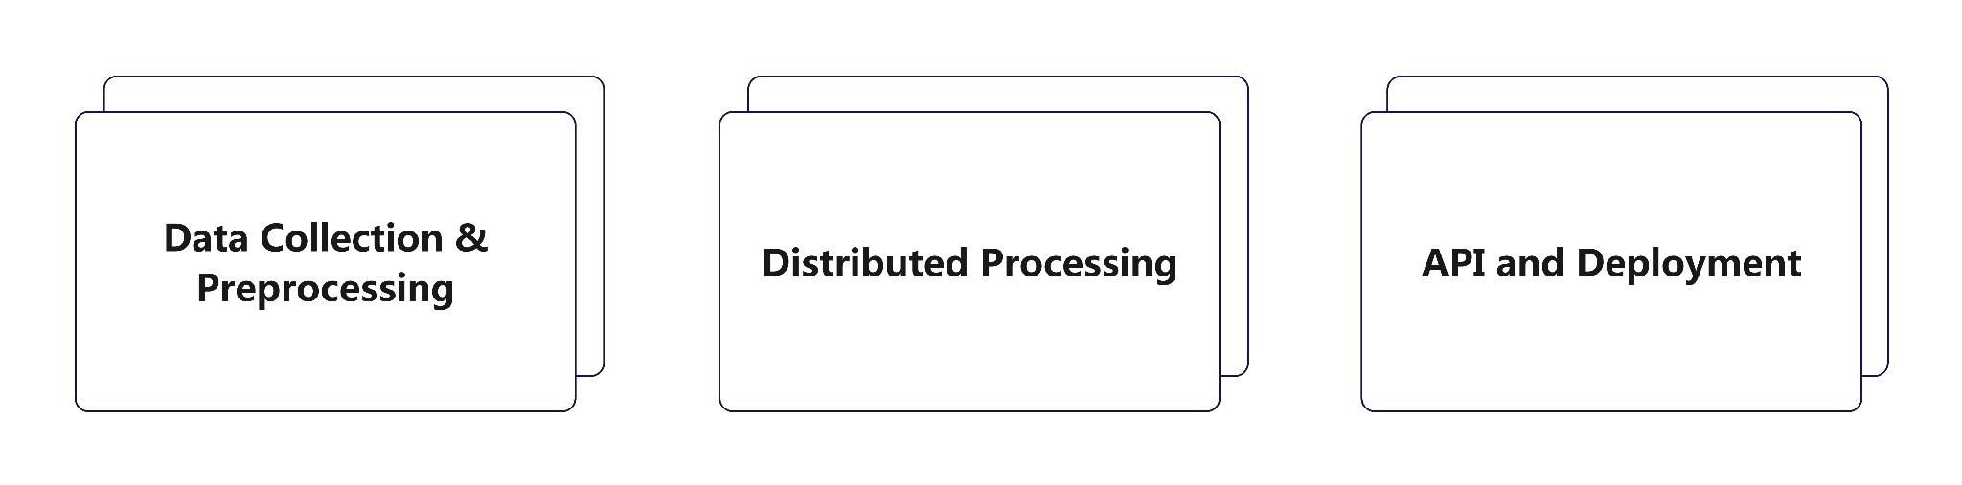
Composition
데이터 수집 : Python의 requests, bs 라이르러리를 이용한 크롤링 진행
데이터 전처리 : Hadoop에 데이터 저장 및 Konlpy와 Spark활용한 전처리
인프라 구축 : Hadoop 에코시스템 클러스터 구축 및 클라우드 활용
데이터 서빙 : API 서버 개발 및 데이터 조회용 웹 페이지 개발

Slide 8
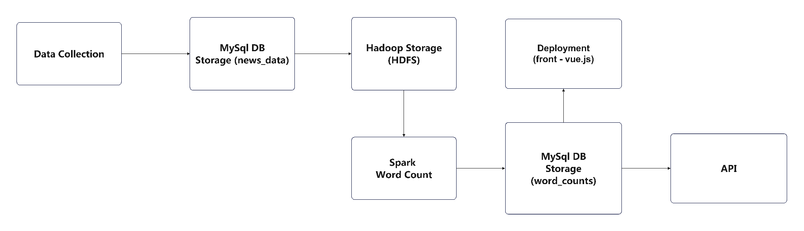
Work flow

Slide 9
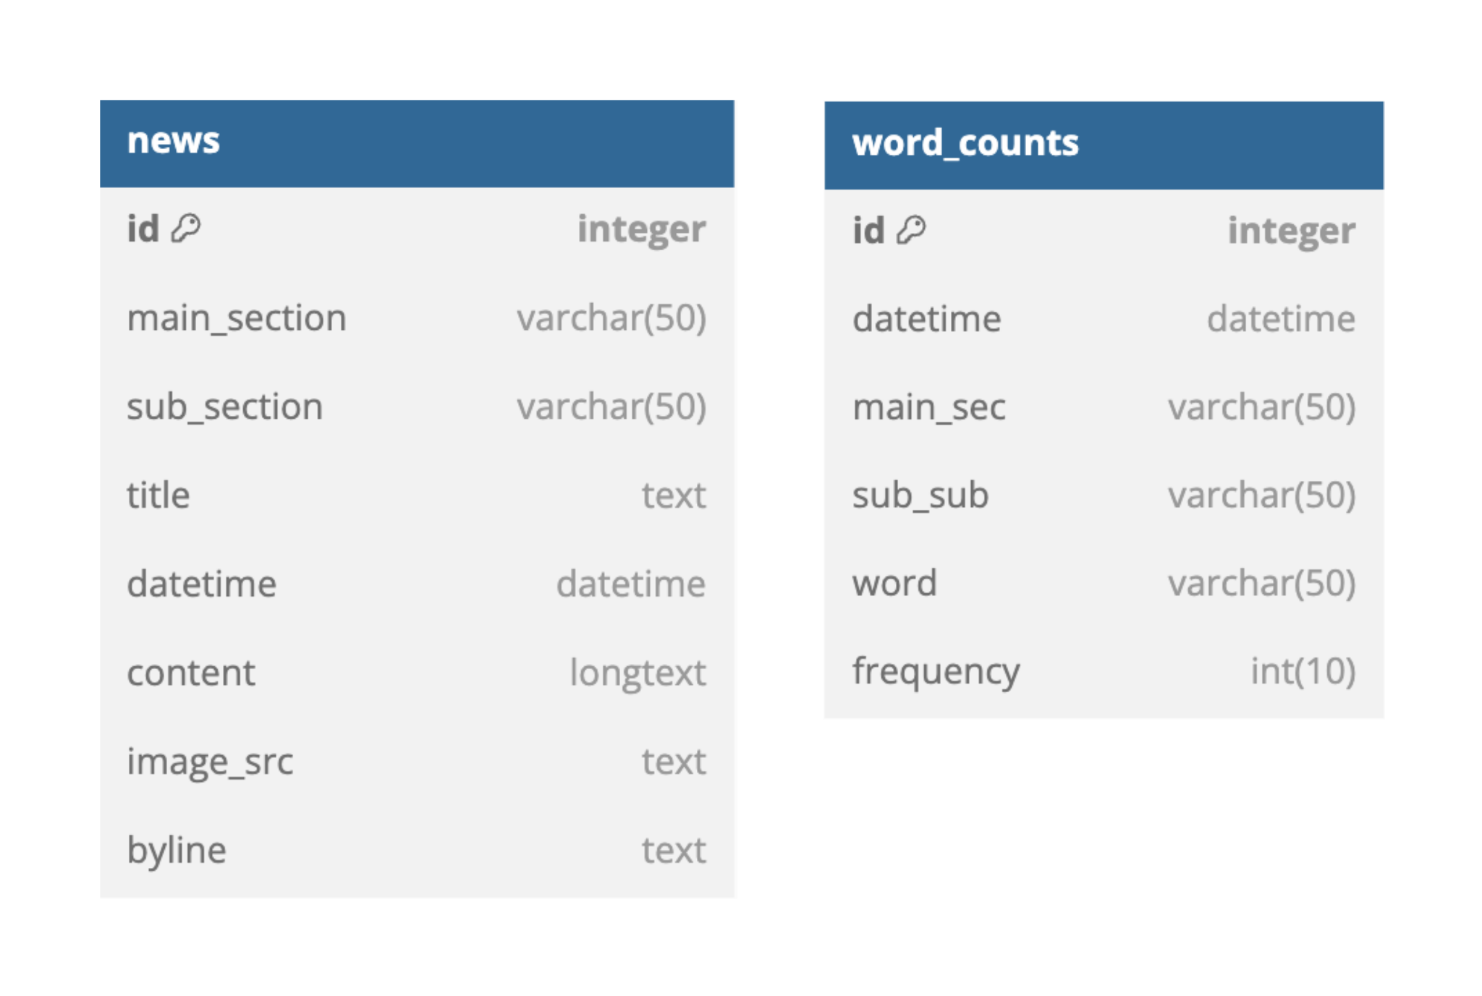
Detail plan
데이터 수집 타겟 데이터 : 네이버 뉴스 데이터 수집된 데이터를 MySQL DB news 테이블에 저장합니다.
ERD 작성한 ERD를 기준으로 데이터 스키마를 구성합니다.
Hadoop 분산 저장 MySQL 데이터 베이스에서 text 타입으로 데이터를 추출하여 parquet 파일로 저장하고, 이를 HDFS에 업로드합니다.
Spark 워드 카운트 HDFS에 저장된 데이터를 Spark와 Konlpy 라이브러리를 이용하여 워드 카운트 분석을 수행합니다.
워드 카운트 한 데이터 MySQL DB 적재 분석 결과를 MySQL 데이터베이스의 word_counts 테이블에 저장합니다.
API 작성 MySQL 데이터베이스에서 데이터를 가져와 클라이언트에게 제공하는 RESTful API를 작성합니다.
배포 작성한 FastAPI와 Vue.js 코드를 Cloud에 배포합니다.

Slide 10
03
개발

Slide 11
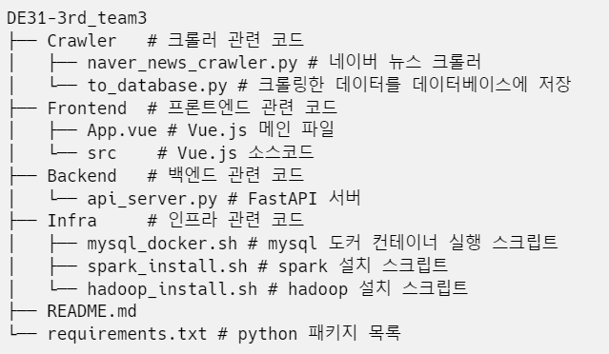
Repository

Slide 12
Data Collection & Preprocessing
데이터 수집
하루 단위의 각 뉴스 섹터별 뉴스를 전부 크롤링
수집 데이터의 규모가 약 40만개로 병렬 처리를 통해 데이터 수집 속도를 높였다.
News 데이터베이스의 컬럼은 main_section, sub_section, title, datetime, content, image_src, byline 컬럼으로 구성
데이터 전처리(word_counts)
Spark와 Konlpy모듈을 사용하여 word_counts 진행
일반명사(NNG), 고유명사(NNP), 동사(VV)를 제외한 불용어 제외
Mysql DB에 word_counts tables 생성하여 insert 함

Slide 13
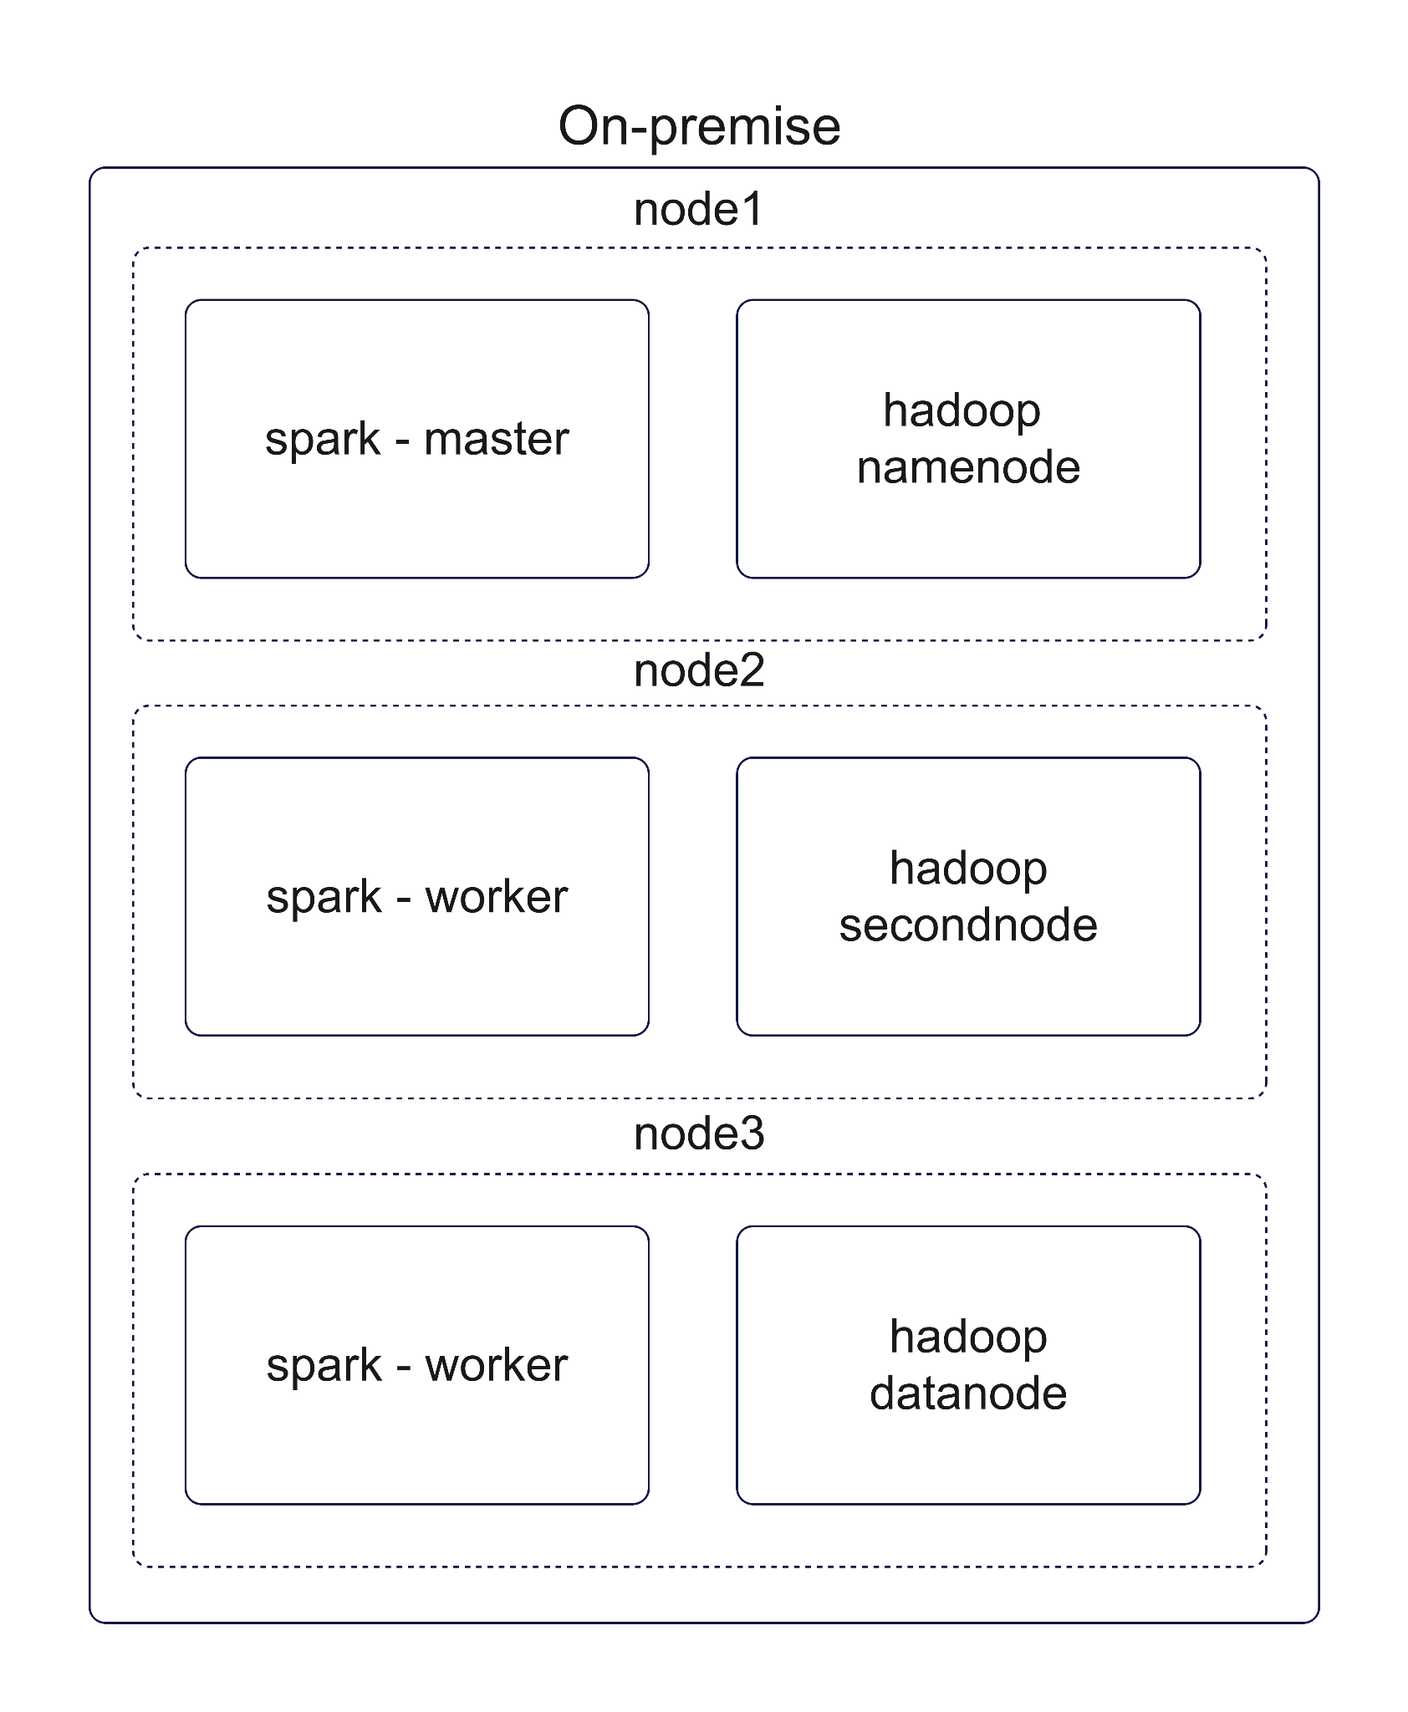
Distributed Systems
분산 시스템
총 3대의 서버를 이용한 온프레미스 환경 구성
각각의 서버에 Hadoop과 Spark 중복 구성
node1이 은 클러스터의 중심 역할을 수행하며, node2와 node3는 Worker로서 작동하도록 역할을 지정

Slide 14
API & Deployments
API 작성
Fast API
빠른 API 서버 개발을 위해 Fast API를 사용
익숙한 Python환경에서 최소한의 코드로 서버 개발 가능
Web 개발
Vue.js
FastAPI에는 Django와 같은 템플릿 기능이 존재하지 않아 빠르게 웹 대시보드를 만들기 위해 사용

Slide 15
Feedback
개발 환경 또는 github에서 비밀 관리(Secret Management) - .gitignore - .env
Pyspark driver 경로 문제로 인한 - jupyter driver
워드 카운트 후 MySql 삽입 시 Parquet 포맷 형식 문제
한글 렌더링 이슈

Slide 16
04
결과

Slide 17
웹 서비스
웹 서비스 바로가기

Slide 18
Q&A
감사합니다.

